Slide 1

STRUKTURIRANJE SEANSI Problemi u strukturiranju
Melita Brajčinović
Praktikum II, grupa D, Zagreb
Radionica IV, 14.22.2026.
Prema Judith S. Beck, Cognitive Behavior Therapy: Basics and Beyond (2021)

Slide 2

variranje sadržaja ovisno o dijagnozi, trenutku u tretmanu, ciljevima…
odabrati realan plan za pojedinu seansu – NOVI TERAPEUTI!
voditi bilješke
praćenje
konceptualizacija
planiranje budućih seansi
PRIPREMNE BILJEŠKE TERAPEUTA

Slide 3
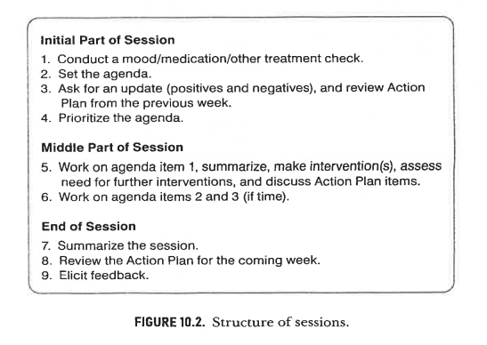
STRUKTURA

Slide 4

Uvodni dio
obnavljanje povezanosti
utvrđivanje ciljeva i teškoća na koje se treba fokusirati
praćenje postignutog nakon posljednje seanse
Pripremne bilješke za terapiju – KLIJENTOVE!

Slide 5

PROVJERA RASPOLOŽENJA/UZIMANJE TERAPIJE
opći dojam raspoloženja/objektivna mjerenja
UTVRĐIVANJE DNEVNOG REDA SEANSE
kratko odrediti prema:
klijentovim prioritetima
terapeutovim prioritetima (npr. planirano od zadnje seanse)
PREGLED AKCIJSKOG PLANA
poveznica s prošlom seansom
ideje za dnevni red
ODREĐIVANJE PRIORITETA DNEVNOG REDA

Slide 6

Središnji dio
prioritetan rad na teškoći/cilju
konceptualizacija
odabir intervencije uz obrazloženje klijentu te implementacija uz klijentovo prihvaćanje
praćenje efikasnosti intervencija
učenje novih vještina
odabir novih akcijskih planova
PERIODIČNO SAŽIMANJE

Slide 7
Završni dio seanse
sažimanje i izdvajanje najvažnijih pozitivnih zaključaka seanse
provjera utvrđenog akcijskog plana
feedback

Slide 8

Problemi u strukturiranju seansi
Općeniti razlozi:
terapeutove kognicije
poteškoće usmjeravanja klijenta nježnim prekidanjem
nedovoljno socijaliziran klijent
nedovoljno angažiran klijent
klijentove disfukcionalne misli

Slide 9
Problemi u strukturiranju seansi
MOGU SE POJAVITI U BILO KOJEM DIJELU SEANSE
S NJIMA SE U NEKOJ MJERI SUSREĆU SVI TERAPEUTI, JAKO ISKUSNI I ONI S MANJE ISKUSTVA

Slide 10
Problemi u strukturiranju seansi
UVODNI DIO
teškoće izražavanja raspoloženja, pogoršanje raspoloženja, vanjski faktori
nemogućnost definiranja dnevnog reda (lutanje, manjak doprinosa, beznađe)
pregled akcijskog plana promakne ili je predetaljan
SREDIŠNJI DIO
nefokusirana rasprava
doziranje
izostanak terapeutskih intervencija
manjak ideja za problem solving
ZAVRŠNI DIO
klijent uznemiren jer nismo posvetili dovoljno vremena onome što smatra važnim
PONEKAD JE NUŽNO ODSTUPITI OD ZADANOG DNEVNOG REDA!

Slide 11


